Slide 1

Внутренние Факторы Влияния на Поведение Потребителей
Внутренние факторы играют ключевую роль в формировании потребительского поведения. Они отражают индивидуальные особенности человека, его потребности, ценности и восприятие мира. Понимание этих факторов позволяет маркетологам создавать эффективные стратегии, направленные на удовлетворение потребностей целевой аудитории.

Slide 2
Факторы Личностного Порядка
Возраст и Этап Жизненного Цикла Семьи
Экономическое Положение
С возрастом меняются потребности и предпочтения людей. Молодые люди склонны к покупке модной одежды, гаджетов и развлечений, в то время как пожилые люди предпочитают товары для комфорта и здоровья. Этап жизненного цикла семьи также влияет на выбор товаров и услуг. Например, молодые семьи с детьми нуждаются в детских товарах, а пожилые пары - в товарах для отдыха и путешествий.
Экономическое положение человека оказывает значительное влияние на его покупательские решения. Люди с высоким доходом могут позволить себе более дорогие товары и услуги, в то время как люди с низким доходом вынуждены экономить. Маркетологи должны учитывать этот фактор при определении цены и позиционирования своих товаров.

Slide 3

Тип Личности и Представление о Самом Себе
Тип Личности
Образ Собственного «Я»
Тип личности - это совокупность психологических характеристик, определяющих поведение человека. Например, сангвиник - это человек активный, общительный и оптимистичный, а меланхолик - это человек чувствительный, склонный к переживаниям и интроверсии. Понимание типа личности позволяет маркетологам создавать рекламные кампании, которые будут резонировать с целевой аудиторией.
Образ собственного «Я» - это представление человека о себе, его ценности, идеалы и стремления. Маркетологи должны создавать образ марки, который будет соответствовать образу собственного «Я» целевой аудитории. Например, если целевая аудитория - это молодые люди, стремящиеся к самовыражению, то образ марки должен быть ярким, стильным и современным.

Slide 4
Психологические Факторы Влияния
1
Мотивация
2
Восприятие
Мотивация - это внутреннее побуждение к действию, которое возникает из-за потребности. Потребность - это состояние нужды в чем-то, что лежит вне человека и составляет необходимое условие его нормального функционирования. Маркетологи должны выявлять и удовлетворять потребности потребителей, чтобы стимулировать их к покупке.
Восприятие - это процесс, посредством которого человек отбирает, организует и интерпретирует информацию для создания значимой картины окружающего мира. Восприятие зависит от индивидуальных особенностей человека, его опыта, ценностей и убеждений. Маркетологи должны создавать рекламные сообщения, которые будут легко восприниматься и запоминаться целевой аудиторией.
3
Усвоение
4
Убеждение и Отношения
Усвоение - это процесс, посредством которого человек приобретает знания, навыки и ценности. Усвоение происходит под влиянием опыта, обучения и взаимодействия с окружающей средой. Маркетологи должны создавать рекламные кампании, которые будут способствовать усвоению информации о товаре и его преимуществах.
Убеждение - это мысленная характеристика индивидом чего-либо. Отношение - это сложившаяся на основе имеющихся знаний устойчивая оценка индивидом какого-либо объекта или идеи. Маркетологи должны формировать положительные убеждения и отношения к товару у потребителей, чтобы стимулировать их к покупке.

Slide 5
Мотивация: Потребности и Мотивы
Потребности
Мотивы
Потребности могут быть физиологическими (голод, жажда), социальными (принадлежность, любовь), символическими (самовыражение), когнитивными (знание) и эмпирическими (опыт). Маркетологи должны выявлять и удовлетворять потребности потребителей, чтобы стимулировать их к покупке.
Мотив - это то, ради чего совершается действие. Мотив - это опредмеченная потребность. Например, человек покупает новую обувь, чтобы обуться, но одновременно удовлетворяет другие мотивы: статуса, социального признания, самоудовлетворения. Маркетологи должны учитывать все мотивы, которые могут влиять на покупательское поведение.

Slide 6





Измерение Потребностей
Опросы
Глубокие Интервью
Опросы позволяют получить информацию о потребностях, интересах и мнениях потребителей. Они могут быть проведены в онлайн-формате, по телефону или лично.
Глубокие интервью позволяют получить более подробную информацию о мотивации потребителей. Они проводятся в индивидуальном формате и позволяют исследователям задавать уточняющие вопросы.
Фокус-Группы
Этнографическое Наблюдение
Фокус-группы - это групповые дискуссии, которые позволяют получить информацию о потребностях и мнениях потребителей в контексте группового взаимодействия.
Этнографическое наблюдение - это метод исследования, который позволяет наблюдать за поведением потребителей в естественной среде. Это позволяет получить информацию о том, как потребители взаимодействуют с товарами и услугами в реальной жизни.

Slide 7



Восприятие: Как Человек Видит Мир
Внешние Факторы
1
Внешние факторы, такие как реклама, упаковка, цена и место продажи, влияют на восприятие товара потребителем.
Внутренние Факторы
2
Внутренние факторы, такие как убеждения, ценности, взгляды и прошлый опыт, также влияют на восприятие.
Восприятие Товара
3
Восприятие товара - это то, как потребитель видит, слышит, чувствует, пробует и понимает товар. Это формирует его отношение к товару и влияет на его решение о покупке.

Slide 8
Усвоение: Формирование Поведения
Опыт
1
Опыт - это главный источник усвоения. Он формирует знания, навыки и ценности человека. Потребители усваивают информацию о товарах и услугах через личный опыт, наблюдение за другими людьми и общение.
Обучение
2
Обучение - это целенаправленный процесс передачи знаний и навыков. Маркетологи могут использовать обучение для того, чтобы потребители узнали больше о товаре и его преимуществах.
Взаимодействие
Взаимодействие с окружающей средой также влияет на усвоение. Потребители усваивают информацию о товарах и услугах через общение с другими людьми, чтение книг, просмотр фильмов и т.д.
3

Slide 9
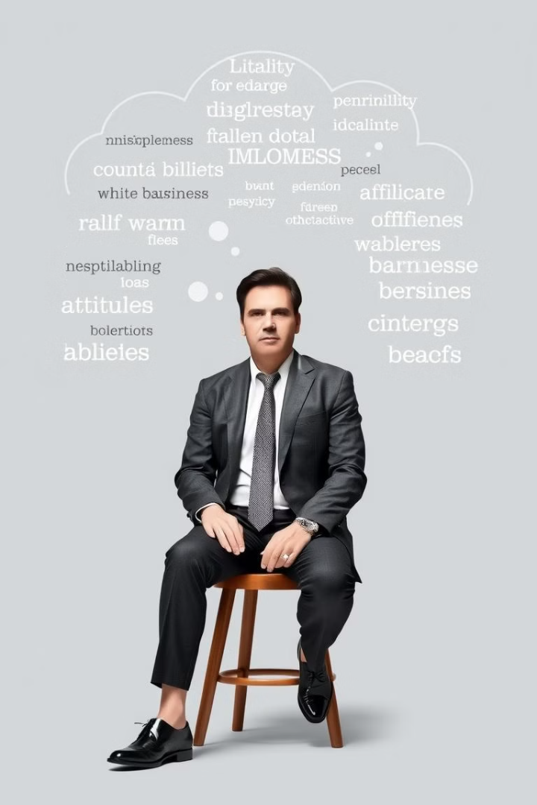
Убеждение и Отношения: Формирование Мнения
1
Убеждение
Убеждение - это мысленная характеристика индивидом чего-либо. Убеждения формируются на основе опыта, знаний и ценностей. Маркетологи должны формировать положительные убеждения о товаре у потребителей, чтобы стимулировать их к покупке.
2
Отношение
Отношение - это сложившаяся на основе имеющихся знаний устойчивая оценка индивидом какого-либо объекта или идеи. Отношения могут быть положительными, отрицательными или нейтральными. Маркетологи должны формировать положительные отношения к товару у потребителей, чтобы стимулировать их к покупке.
3
Поведение
Убеждения и отношения влияют на поведение потребителей. Потребители, которые имеют положительные убеждения и отношения к товару, с большей вероятностью купят его.

Slide 10

Заключение
Внутренние факторы играют важную роль в формировании потребительского поведения. Понимание этих факторов позволяет маркетологам создавать эффективные стратегии, направленные на удовлетворение потребностей целевой аудитории. Маркетологи должны учитывать возраст, экономическое положение, тип личности, мотивацию, восприятие, усвоение, убеждения и отношения потребителей при разработке товаров и услуг, а также при создании рекламных кампаний.

